Slide 1
Нетрудные вопросы по сольфеджио

Slide 2
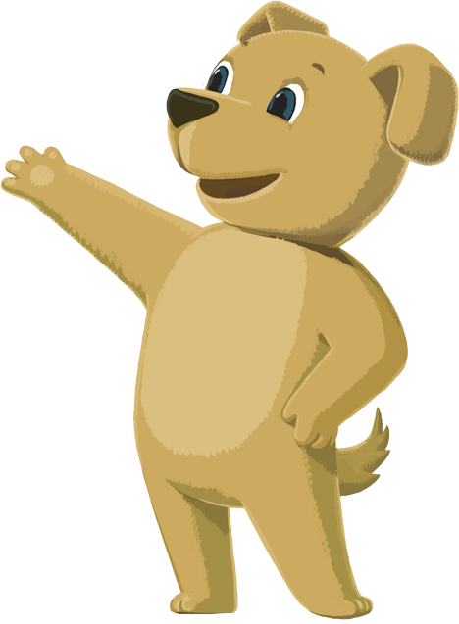
Как называется «весёлый» лад в музыке?
Позитив
Минор
Мажор

Slide 3
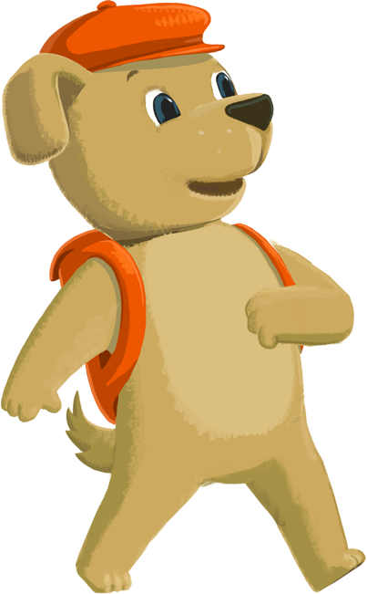
Какой музыкальный ключ используется для записи нот первой октавы?
Скрипичный ключ
Гаечный ключ
Золотой ключик

Slide 4
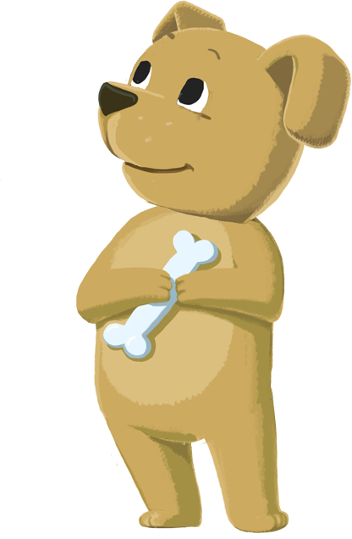
Как называется переход неустойчивого звука в устойчивый?
Перемещение
Разрешение
Превращение

Slide 5
Как называется созвучие из двух звуков?
Гамма
Аккорд
Интервал

Slide 6
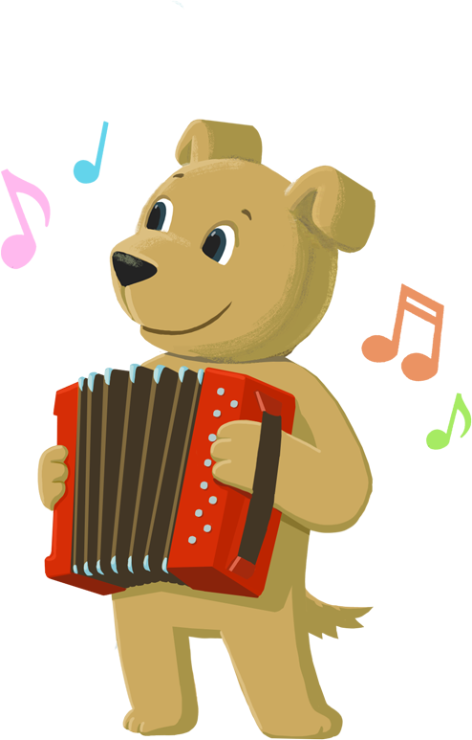
Сколько звуков в трезвучии?
3 звука
2 звука
1 звук

Slide 7
Какой музыкальный знак «понижает» ноту?
Диез
Бемоль
Бекар

Slide 8
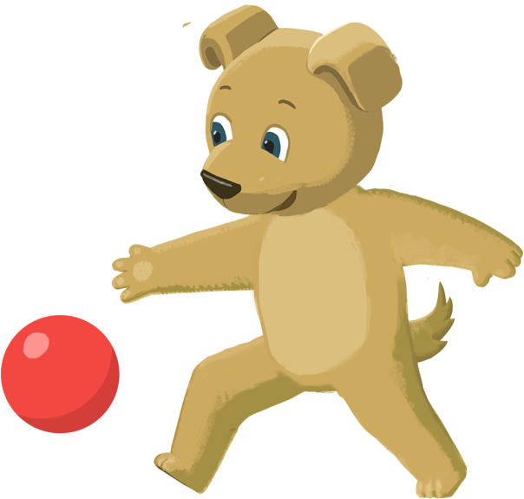
Какой музыкальный знак «повышает» ноту?
Фермата
Диез
Пауза

Slide 9
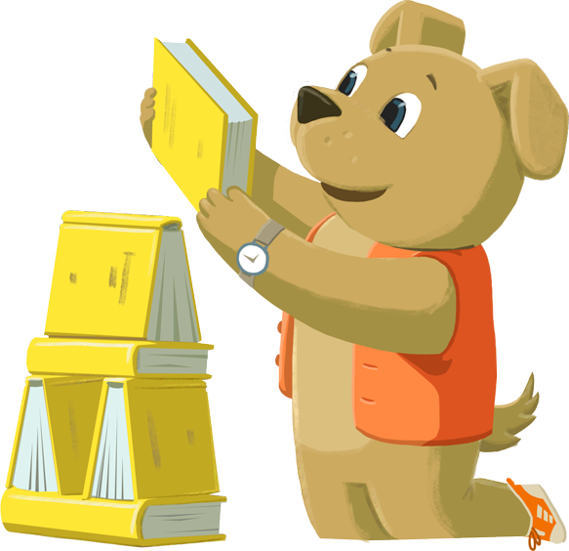
Как переводится знак «f»?
Сильно
Громко
Смело

Slide 10
МОЛОДЕЦ!

